Slide 1
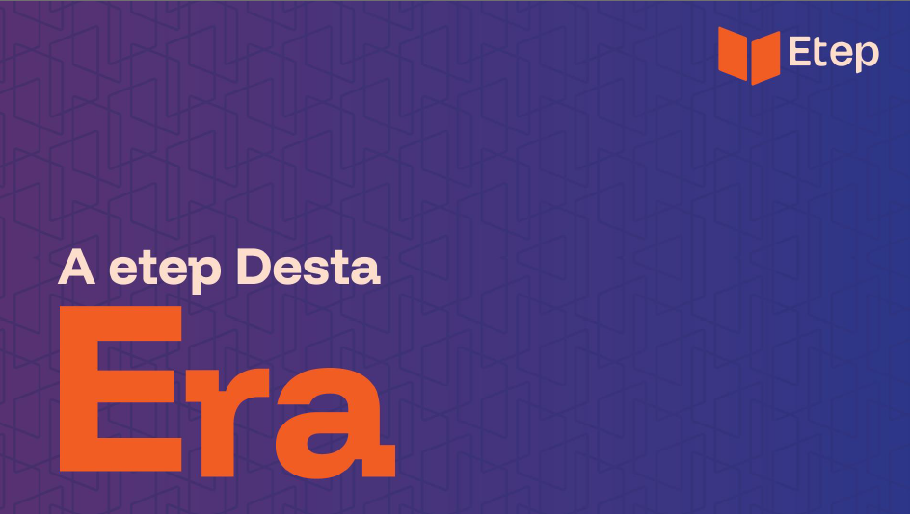

Slide 2

PROTÓTIPO ACADÊMICO · ADS + CIÊNCIA DA COMPUTAÇÃO · ETEP 2026.2
EducaChat
Assistente de estudos ancorado na BNCC e filtrado pela série do aluno
Thiago Reis (ADS) · Marcus Paulo Pereira de Oliveira (Ciência da Computação)
Apresentação técnica — status em 30/09/2026

Slide 3



VISÃO GERAL
O que é o EducaChat
Protótipo acadêmico
Assistente de estudos
Projeto multidisciplinar (ADS e Ciência da Computação), com vocação para uso futuro em escolas — ainda sem escola parceira.
Responde alunos do 6º ao 9º ano nos 9 componentes da BNCC, citando as habilidades usadas.
Não entrega resposta pronta
Restrito à série do aluno
Recusa tarefa, redação ou exercício pronto e orienta o aluno a fazer sozinho.
A série vem do perfil do aluno, nunca da requisição; a busca só usa habilidades daquele ano.
03

Slide 4

MOTIVAÇÃO
O problema que o projeto endereça
A IA generativa deu a estudantes acesso imediato a respostas — mas isso trouxe um risco pedagógico.
01
Atalho para o resultado pronto
A IA é usada para obter a resposta final, sem passar pelo raciocínio — muitas vezes inadequada à série do aluno.
Justificativa do projeto
02
Conteúdo fora da série do aluno
Acadêmica (ADS e CC): aplicar engenharia de software e IA a um problema real de educação.
Social: educação de qualidade e acesso ao conhecimento (alinhado ao ODS 4).
Um LLM genérico não sabe filtrar o que é apropriado para a etapa escolar de quem pergunta.
03
Reforço escolar pouco acessível
Nem todo estudante tem acesso a apoio pedagógico individualizado fora da sala de aula.
04

Slide 5


OBJETIVO DO PROJETO
Guiar, não entregar a resposta
Objetivo geral
Desenvolver um assistente de estudos que responda com base nas habilidades da BNCC válidas para a série do aluno, lida do perfil autenticado — sem entregar trabalhos ou soluções prontas.
Resultado — protótipo funcional (MVP) que:
Filtra por série
Recusa trabalho pronto
Cobre o Fundamental II
Busca só habilidades do ano do aluno: nenhuma de outra série nas 151 consultas.
Orienta o estudo em vez de fazer a tarefa; pergunta não escolar é redirecionada.
730 habilidades do 6º ao 9º ano, nos 9 componentes curriculares da BNCC.
05

Slide 6

COMO FUNCIONA
O protótipo em 4 regras
1
2
3
4
Cadastro com série
Busca filtrada por ano
Recusa trabalho pronto
Confere antes do LLM
O aluno informa a série (6º ao 9º) no cadastro; ela vai para o perfil e ele não pode trocá-la.
→
O sistema recupera (RAG) as 5 habilidades mais próximas, só entre as válidas no ano do aluno.
→
Explica na linguagem da série e cita os códigos BNCC; recusa "faz pra mim" e pergunta fora da escola.
→
Se alguma habilidade recuperada for de outra série, o protótipo para sem chamar o modelo.
Regra de ouro: a série vem do perfil no banco (RLS), nunca do corpo da requisição — o LLM (OpenRouter) não sabe filtrar sozinho.
06

Slide 7




RECORTE DO PROTÓTIPO
Componentes cobertos
Estudantes do 6º ao 9º ano do Ensino Fundamental — 730 habilidades da BNCC, filtradas pela série do perfil.
Matemática
Língua Portuguesa
Ciências
+ 6 componentes
Também: Arte, Educação Física, Ensino Religioso, Geografia, História e Língua Inglesa · filtro pelo ano do aluno
07

Slide 8






ARQUITETURA
Stack tecnológica implementada
Front-end
Back-end
Usuários / série
Vue 3 + TS + Pinia
Python 3.12 + FastAPI
Supabase Auth + perfis (RLS)
Material da série
Motor de IA
Gestão do projeto
ChromaDB + multilingual-e5
OpenRouter — modelo ':free'
Trello (Kanban) + Git/GitHub
08

Slide 9

ARQUITETURA
Fluxo funcional da conversa
→
→
→
→
Aluno
API
Chroma
OpenRouter
Resposta
Cadastro e série
(Vue 3)
valida o JWT e
lê a série do perfil
5 habilidades
do ano do aluno
LLM :free +
habilidades no prompt
Explica e cita
os códigos BNCC
Supabase guarda usuário e série (RLS) ao lado do fluxo · LGPD: só contas de teste, sem nome real nem dado sensível.
09

Slide 10

DECISÃO DE ARQUITETURA
Por que OpenRouter (modelo :free)
O OpenRouter é um LLM geral — não é uma "IA escolar". Quem restringe a "só conteúdo da série" é o EducaChat.
Limites do plano free
Suficiente para a disciplina
Cerca de 50 pedidos/dia e 20/min. Após crédito único de US$ 10: ~1000/dia.
Avaliação: 151 consultas × 2 condições = 302 chamadas; o harness salva e retoma no limite diário.
Modelo fixo, não roteador
LGPD no protótipo
Slug ':free' fixo no .env (padrão: Llama 3.3 70B); sem o roteador aleatório 'openrouter/free'.
Conversa do aluno trafega pelo OpenRouter — sem nome real ou dado sensível; e-mail de teste.
Status: cliente implementado, com retry e backoff — falta a chave real para rodar a avaliação.
10

Slide 11
ONDE O PROJETO ESTÁ
Status atual
O que já existe
O que ainda falta
Artigo: Fase 1 (02/09) e Fase 2 (09/09) entregues
Pipeline BNCC: 1.304 habilidades extraídas e validadas
730 habilidades do 6º ao 9º no Chroma (multilingual-e5)
Baseline × protótipo e 151 consultas de teste
API FastAPI com Supabase Auth; série só do perfil (RLS)
Front Vue 3: cadastro, login e chat com habilidades
162 testes no back-end e 18 no front, todos passando
Projeto Supabase real, com o SQL aplicado e as chaves no .env
Avaliação no OpenRouter (Quadro 1, métricas M1–M5)
Fluxo manual cadastro → chat e teste de segurança real
Avaliação de usabilidade (SUS) no produto integrado
Três modos socráticos do plano — hoje há um modo único
Escola parceira — vocação futura, sem instituição definida
11

Slide 12
ROADMAP
Próximos passos
1. Configurar o Supabase e as chaves
Criar o projeto, aplicar 0001_perfis.sql, preencher o .env e fazer o fluxo cadastro → login → chat.
2. Rodar a avaliação
Harness com 151 consultas × 2 condições no OpenRouter e métricas M1–M5 (Quadro 1) para o artigo.
3. Avaliar a usabilidade e fechar a Fase 3
Aplicar o SUS no produto integrado e escrever resultados, devolutiva e considerações finais.
4. Buscar escola parceira
Abordar uma instituição para validar com alunos reais, com termo dos responsáveis e cláusulas da ANPD.
12

Slide 13
Obrigado
Dúvidas e sugestões são bem-vindas.
EducaChat · Thiago Reis e Marcus Paulo Pereira de Oliveira · ETEP 2026.2

Slide 14
